Slide 1
ГО
Музыкально-дидактическая игра
Весенние
ритмы
Автор: Ирина Константиновна Тетюева,
музыкальный руководитель МБДОУ «Детский сад № 20,
ГО «город Ирбит», Свердловской области

Slide 2
Цель игры: развитие чувства ритма у детей дошкольного возраста.
Задачи:
Развитие речи и памяти ребенка в процессе проговаривания коротких стихов.
Развитие мелкой моторики.
Закрепление знаний о длительности звука.
Воспитание усидчивости, интереса к художественному искусству.

Slide 3
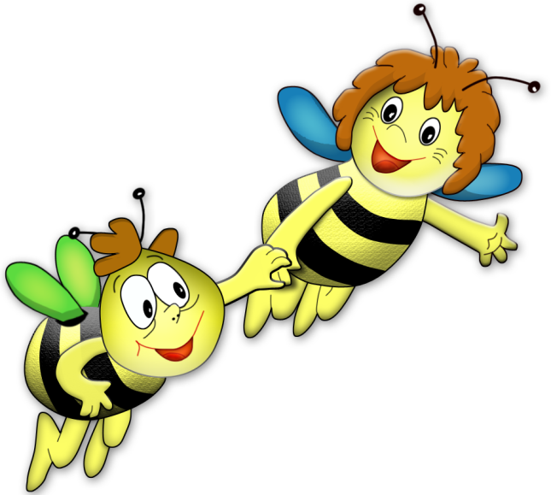
Задание: Прохлопать сильную долю. ТА-ТА-ТА-ТА
Раз, два, три ,четыре, пять,
Будем игры начинать.
Пчёлы в поле полетели,
Зажужжали, загудели.
Сели пчёлы на цветы,
Мы играем – водишь ты!

Slide 4
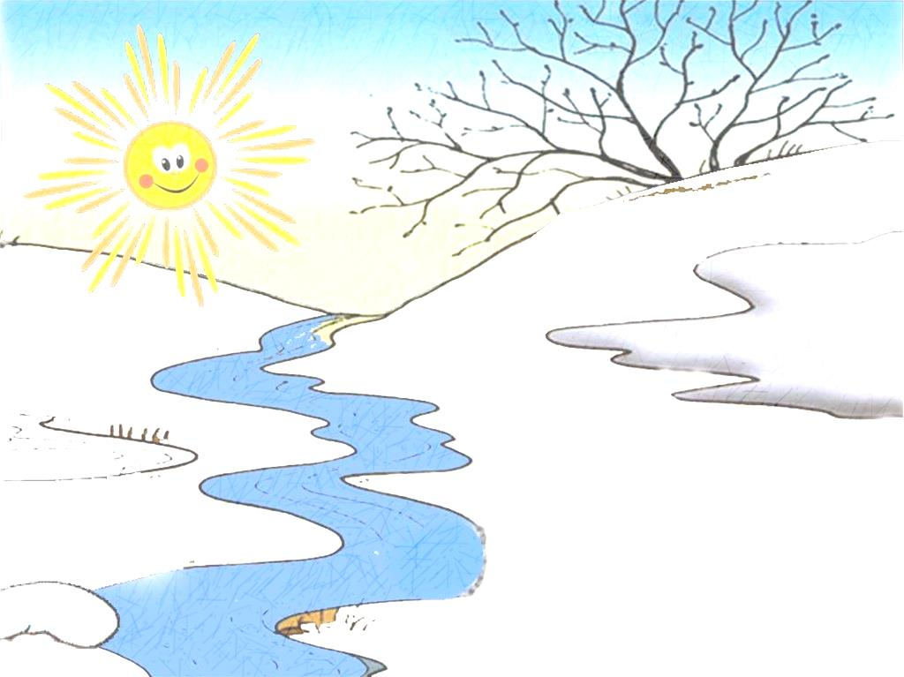
Задание: На сильную долю чередовать хлопок в ладоши и шлёп по коленям. ТА-ТА-ТА-ТА
Снова к нам пришла весна,
Сколько света и тепла.
Тает снег, журчат ручьи,
Скачут в лужах воробьи.

Slide 5
Задание: Прохлопать длинными и короткими длительностями
Март, март – солнцу рад!
Апрель, апрель – открой дверь!
Май, май – пой, гуляй!

Slide 6
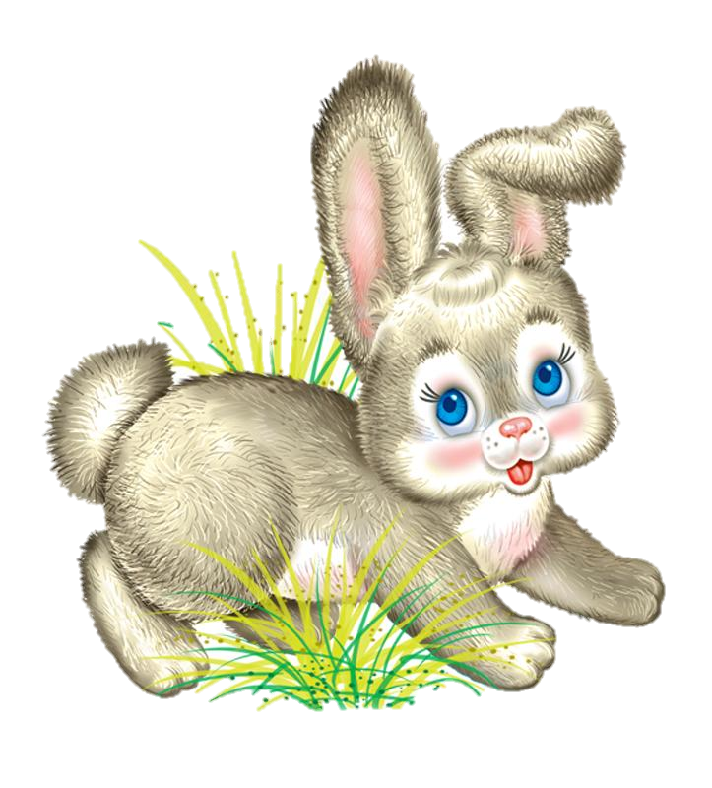
Задание: Прохлопать по столу ритм
ти-ти, ТА, ти-ти, ТА, ти-ти,ти-ти, ти-ти, ТА
Прыг да скок, прыг да скок,
Скачет зайка, серый бок.
Под кусточек присел,
Схорониться захотел.

Slide 7
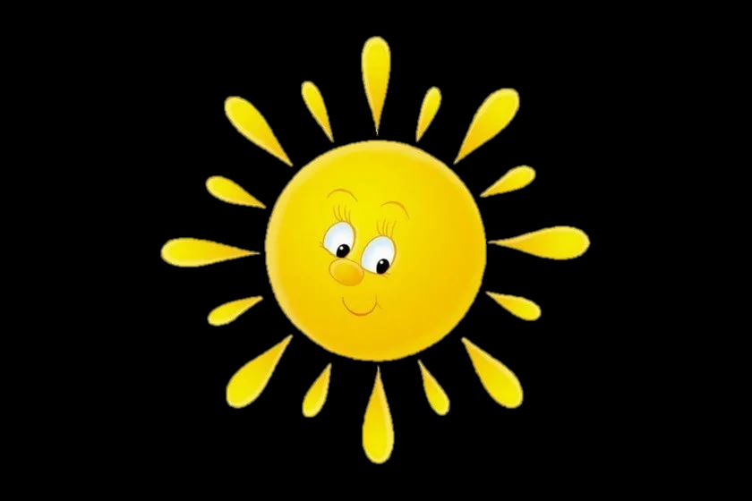
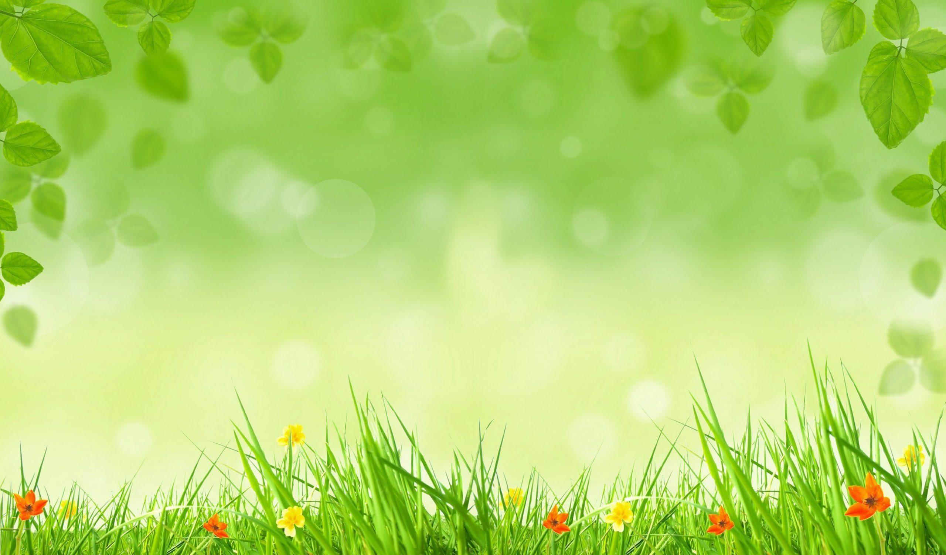
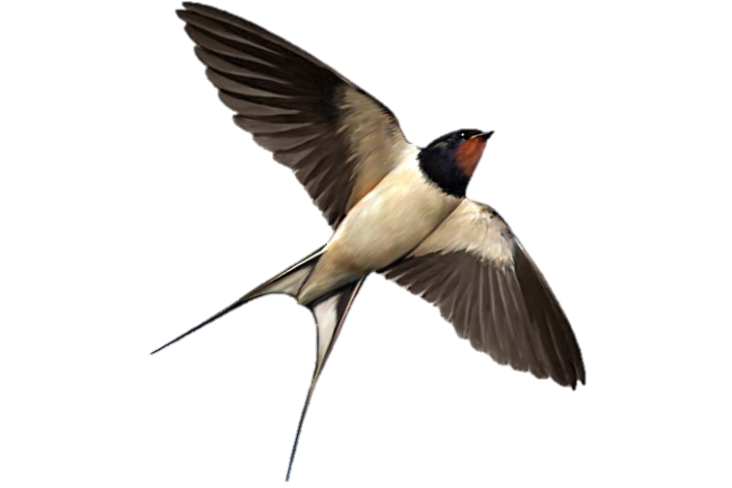
Задание: прохлопать ритм, отдельно длинными,
и отдельно короткими длительностями
Травка зеленеет,
Солнышко блестит,
Ласточка с весною
В сени к нам летит.

Slide 8
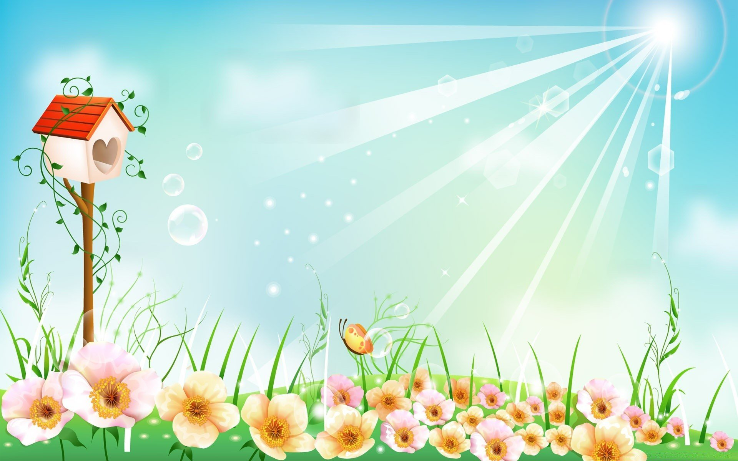
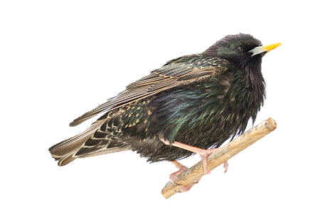
Задание: Простучать ритм по схеме.
Скворушка, скворушка
На берёзку сел.
Скворушка, скворушка
Песенку запел

Slide 9
Задание: отметить сильную ритмическую долю щелчками
По весне набухли почки,
И проклюнулись листочки.
Посмотри на ветках клёна
Сколько носиков зелёных.

Slide 10
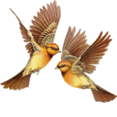
ГО
Молодец!

